Slide 1
Vypracovali: Patrik Bartoš a Oliver Lukáč
Čínska ľudová republika

Slide 2
Ľudovo demokratická republika
Prezident: Si Ťin-pching (obrázok)
Predseda vlády: Li Kche-čchiang
Počet obyv.: 1,3 miliardy
Najľudnatejší štát sveta
4. najväčší štát na svete (9,5 mil. km²)
Hlavné mesto: Peking
Jazyk: Čínština
Mena: Čínsky jüan
Vznik: 1. október 1949

Slide 3
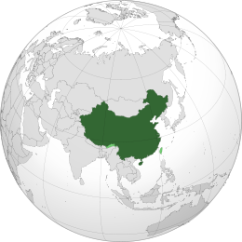
POLOHA:
Východná a stredná časť euroázijského kontinentu
Západné pobrežie
Tichého oceánu
Územie zahŕňa 5400 ostrovov

Slide 4
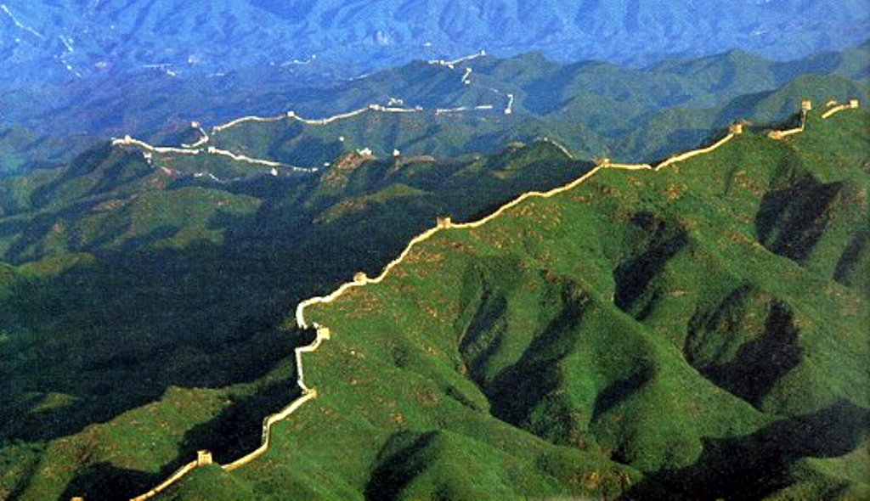
Veľký čínsky múr
Vybudovaný za dynastie Ming. Proti mongolským vpádom
15-17st.
Sever Číny
Dĺžka 6700 km
Jeden zo symbolov Číny

Slide 5
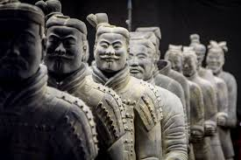
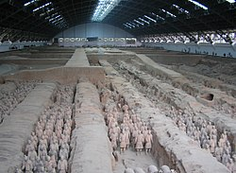
Terakotová armáda
Armáda vojakov vyrobená z terakoty
Okrem vojakov aj sochy koní, vojnových vozov, akrobatov a iné
Objavená 1974
8000 kusov
Iný výraz v tvári

Slide 6
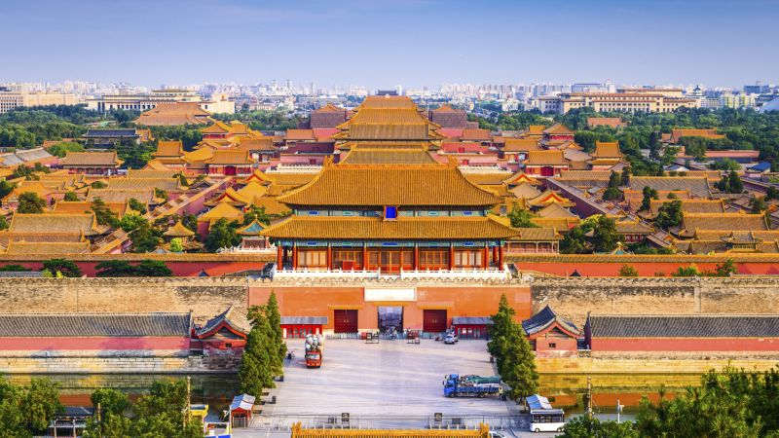
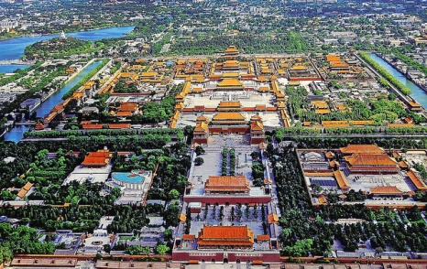
Zakázané mesto
Čínsky palác v Pekingu
Dynastia Ming a Čching
V strede pekingu
Domov cisára a jeho domácnosti
Do roku 1912 slúžilo ako politické centrum

Slide 7
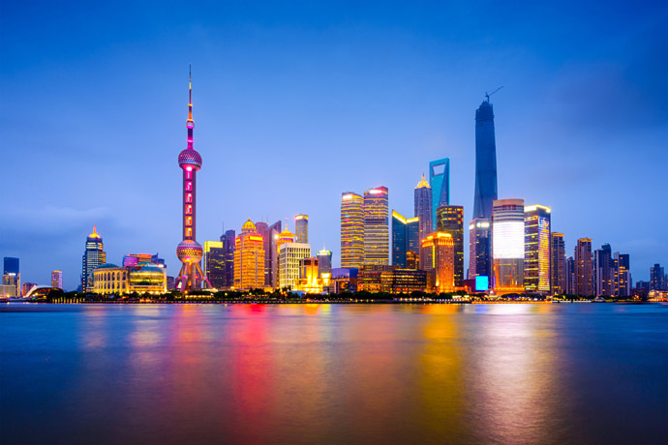
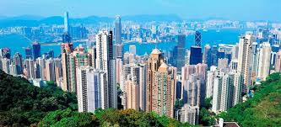
Hongkong a Šanghaj
Vyspelé mesto
Zahraničný obchod
Rýchly rozvoj – Patrí medzi Ázijské tigre
Najľudnatejšie mesto Číny
Najväčší prístav
Moderné mesto

Slide 8
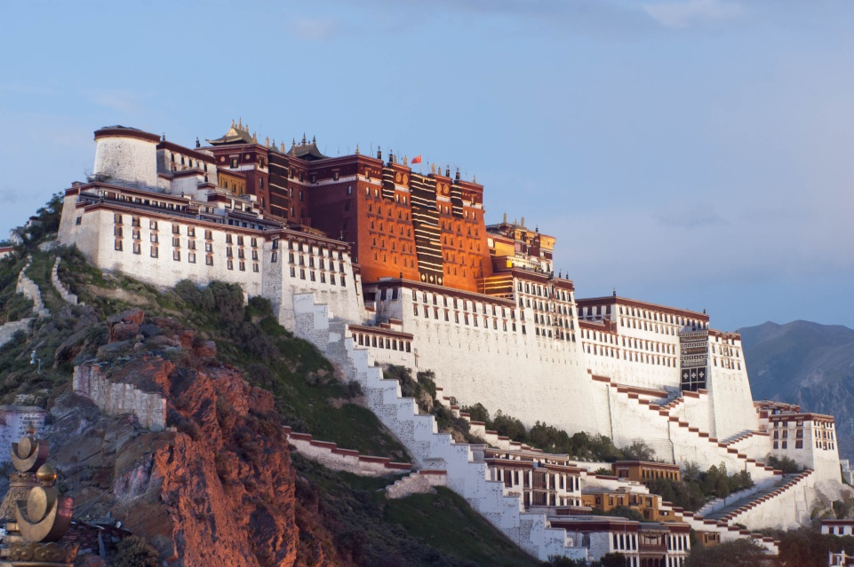
Palác Potala v Lhase
Sídlom tibetskej vlády
V nadmorskej výške 3650 m.n.m
Palácový komplex
Súbor administratívnych a náboženských
Biely palác (východná časť)
Červený palác (uprostred)
Potala (Budhova hora)
1694 dokončenie výstavby

Slide 9
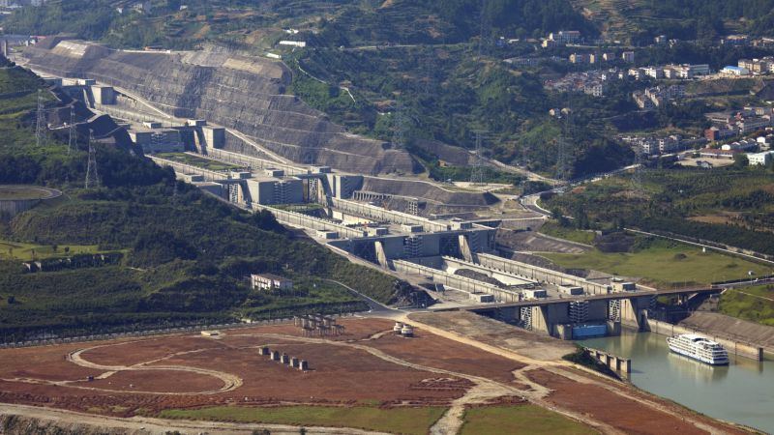
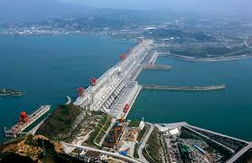
Tri rokliny
Priehrada a vodná elektráreň na rieke Jang-c’-ťiang
Najvýkonnejšia vodná elektráreň na svete
Výška 185 metrov, dĺžka 2335 metrov
Zo zatopenej oblasti bolo vysťahovaných 1,3 milióna ľudí

Slide 10
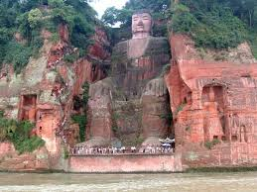
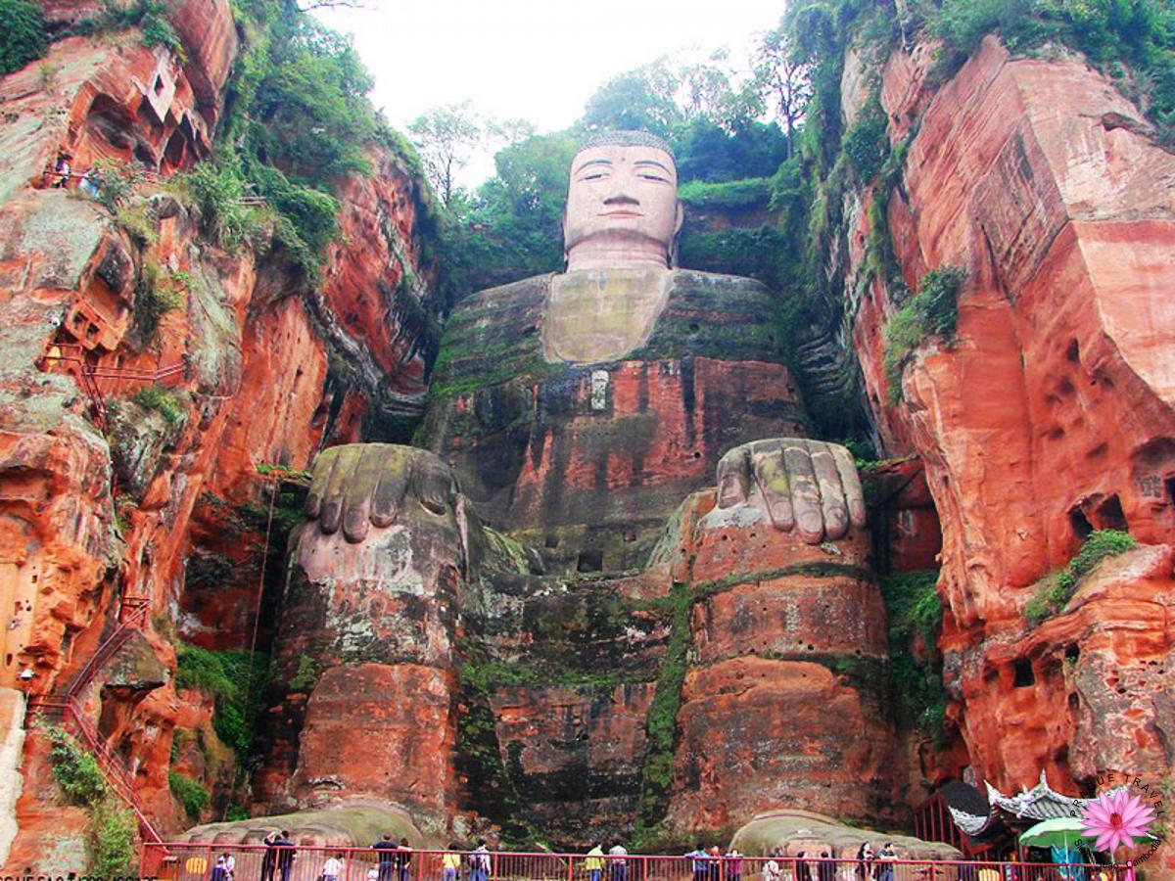
LESHANSKÝ VEĽKÝ BUDHA
Najväčšia socha na svete, ktorá vyobrazuje sediaceho Budhu (71 metrov)
Socha sa nachádza v horách Emei (200 km od mesta Chengdu)
V roku 803 boli práce na soche ukončené

